Slide 1

TRƯỜNG TIỂU HỌC QUANG TRUNG
SÁCH KẾT NỐI TRI THỨC VỚI CUỘC SỐNG – NĂM HỌC 2024 – 2025
TIẾNG VIỆT 4
Viết: Tìm hiểu cách viết hướng dẫn sử dụng một sản phẩm
Giáo viên: Đỗ Thị Hường

Slide 2


Kể tên những đồ dùng thân quen mà em biết?

Slide 3




Notes:
Hương Thảo – Zalo 0972115126

Slide 4
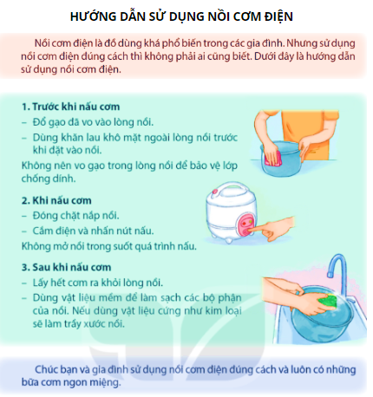
KHÁM PHÁ
Đọc văn bản hướng dẫn sử dụng
nồi cơm điện và trả lời câu hỏi.
Đọc văn bản hướng dẫn sử dụng
nồi cơm điện và trả lời câu hỏi.

Slide 5
a. Văn bản trên hướng dẫn sử dụng sản phẩm gì?
Văn bản hướng dẫn nồi cơm điện.

Slide 6
b. Việc sử dụng sản phẩm đó chia làm mấy bước?
b. Việc sử dụng nồi cơm điện chia làm 3 bước.
Bước 1: trước khi nấu cơm, bước 2: khi nấu cơm
bước 3: sau khi nấu cơm.

Slide 7
c. Trong mỗi bước, sản phẩm đó được sử dụng như thế nào?
Mỗi bước, sản phẩm nồi cơm điện được sử dụng theo hướng dẫn điều nên làm và không nên làm.

Slide 8

2. Trao đổi về cách viết hướng dẫn sử dụng về một sản phẩm.
Nên viết hướng dẫn sử dụng sản phẩm thế nào để người sử dụng sản phẩm hiểu được?
Viết những gì trong mỗi bước?

Slide 9


CHIA SẺ
TRƯỚC LỚP
Cách viết hướng dẫn sử dụng một sản phẩm:
Hướng dẫn rõ các bước sử dụng sản phẩm.
Trong mỗi bước, nêu rõ những việc cần làm.
Notes:
Hương Thảo – Zalo 0972115126

Slide 10



Slide 11




Chia sẻ với người thân về cách sử dụng nồi cơm điện hoặc một số đồ gia dụng khác.

